Slide 1
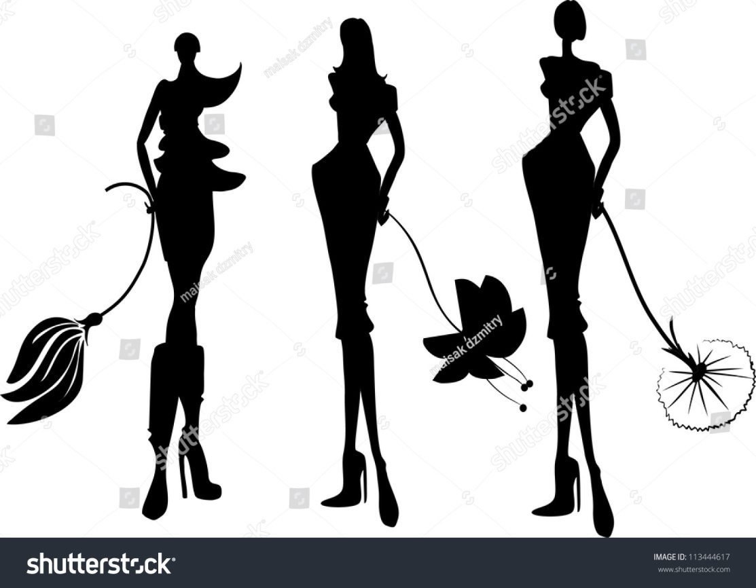
13-Ma’ruza mashg’loti
Mavzu: Libosdagi siluet: siluet chiziqlari, konstruktiv chiziqlar, konstruktiv-dekorativ chiziqlar, dekorativ chiziqlar
Tayyorladi: (PhD), Djurayeva Shahnoza Gayratovna
Toshkent– 2023

Slide 2
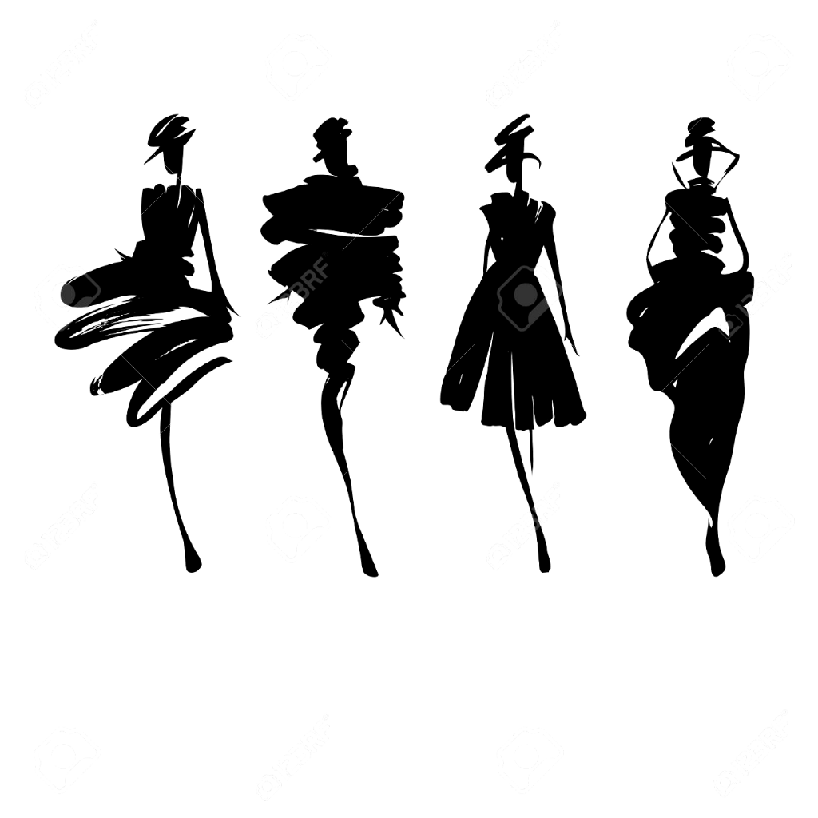
Reja:
Kostyumning silueti
Kiyimda asosiy chiziq guruhlari:
siluet chiziqlari
konstruktiv chiziqlar
konstruktiv-dekorativ chiziqlar
dekorativ chiziqlar

Slide 3
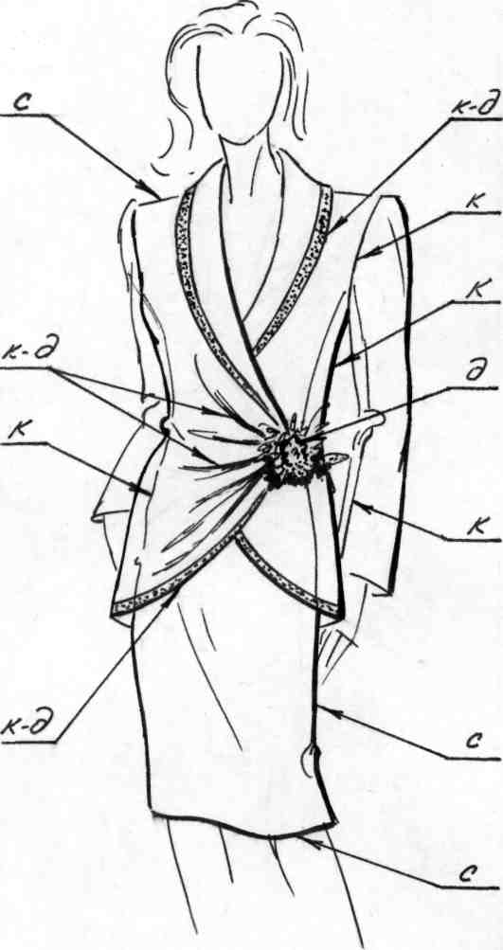
Kostyumdagi turli xil chiziqlarni aniqlash:
C-siluet
K-konstruktiv
K-D-konstruktiv-dekorativ
D-dekorativ

Slide 4
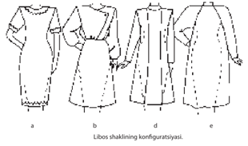
Kiyim shaklining tekislikka tushirilgan eng ifodali proektsiyasini kostyumning s i l u e t i deb ataladi. Libosning asosiy siluetlari figuraga nisbatan (tanaga yaqinlik darajasi) va geometrik shakliga ko‘ra tasniflanadi. Tanaga yaqinlik darajasi bo‘yicha siluetlar quyidagicha farqlanadi

Slide 5
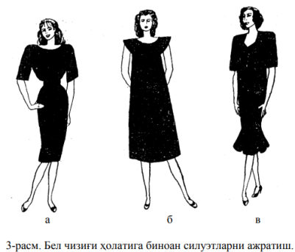
Kiyim kompozitsiyasi toʼgʼri, egri va siniq chiziqlardan tuziladi. Kiyimda quyidagi asosiy chiziq guruhlari boʼladi:
• siluet chiziqlari – shaklning tashqi konturlarini chegaralovchi chiziqlar;
• konstruktiv chiziqlar – kiyim shaklini hosil qilishdagina qatnashadigan chiziqlar: yelka choklari, ѐn choklar, vitochkalar, yeng oʼtkazish choklari va hokazo;
• konstruktiv-dekorativ chiziqlar – ham shakl hosil qiluvchi, ham dekorativ vazifalarni bajaruvchi chiziqlar: boʼrtmalar, koketkalarni ulash choklari, qirqmalar, mayda taxlamalar, taxlamalar, boʼrtma burmalar, drapirovkalar, burmalar va hokazo.
• dekorativ chiziqlar – dekorativ vazifalarnigina bajaruvchi chiziqlar: qoʼyma burmalar, ikki tomonlama qoʼyma burmalar, tasmalar, toʼolar, bezak detallar, furnitura, kashtalar, bantlar va hokazo.

Slide 6
Siluet chiziqlari (elkalar, bel, pastki va oldingi va profildagi mahsulot shaklini idrok etishni belgilaydigan boshqa chiziqlar) kiyimning nisbatlarini, hajmli shaklini va uning tashqi konturlarini tavsiflaydi. Konstruktiv chiziqlar (tikuvlar) kiyimning uch o'lchamli shaklini konstruktiv tarzda (kesish orqali) yaratish uchun uni alohida qismlarga (detallarga) ajratadi. Asosiy konstruktiv tikuvlar: elka, yon, qo'l teshiklari, bo'yinbog'lar, yeng tikuvlari. Ushbu tikuvlar, agar ular modelning san'at asari bilan ta'kidlanmagan bo'lsa, kiyimning yuzasida ko'rinmas bo'lib qoladi. Dekorativ chiziqlarga turli xil pardozlash orqali hosil qilingan chiziqlar, shuningdek, qismlarning qirralari (yoqa, lapel, yon va boshqalar) kontur chiziqlari kiradi.

Slide 7
Belga yopishganlik darajasi figuraning xususiyatiga ham bog‘liq. Masalan, beli bilinmaydigan figuralar uchun konstruksiyada bel chizig‘iga beriladiganto‘kislik qo‘shimchasi yopishgan siluet qo‘shimchasiga teng bo‘lishimumkin. Bu holda libos shakli sal yopishgan siluetday ko‘rinadi, chunki belchizig‘ida eng ko‘p yopishgan muayyan nuqta sezilmaydi. Yon chiziqlar vabo‘rtma choklar chiziqlarining konfiguratsiyasi moda yo‘nalishiga bog‘liq holda farqlansa ham, bel qismida doim ravon shaklga ega bo‘ladi.
Nim yopishgan siluet figuraning konturini takrorlasa ham uni bo‘rttirib ko‘rsatmaydi.
To‘g‘ri siluet shaklan to‘g‘ri to‘rtburchakka juda yaqin. Bu guruhga hajmi
katta liboslar ham kirishi mumkin

Slide 8
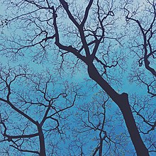
Insonni aks ettiruvchi siluet tasviri evolyutsiya
Ozodlik haykali silueti, Nyu York. Yodgorliklar ko'pincha siluetlari bilan aniqlanadi

Slide 9
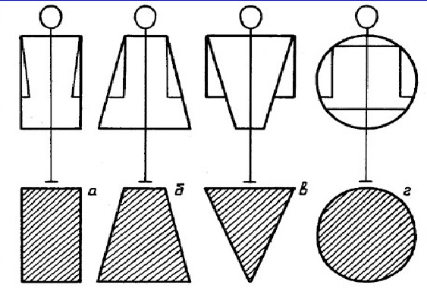
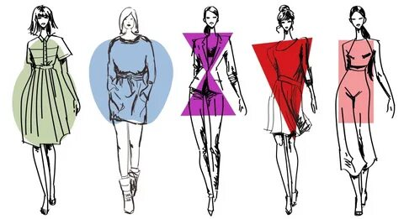

Slide 10
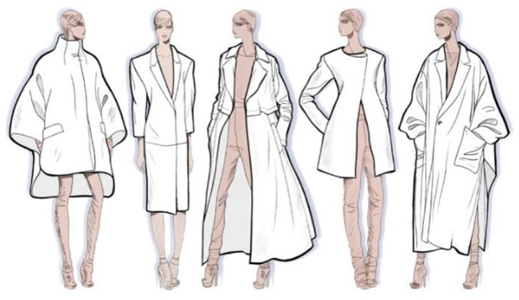
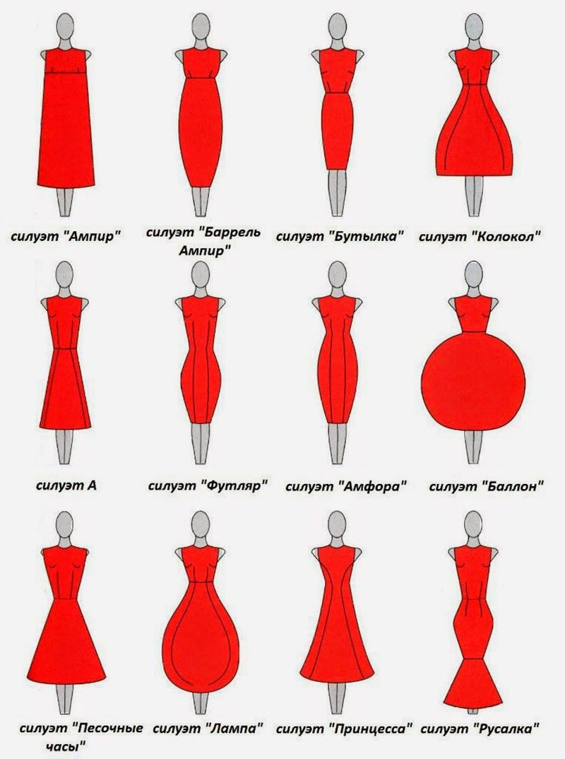
Силуэт

Slide 11
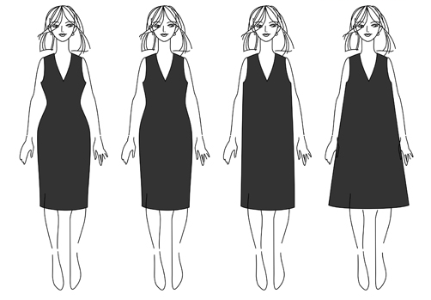
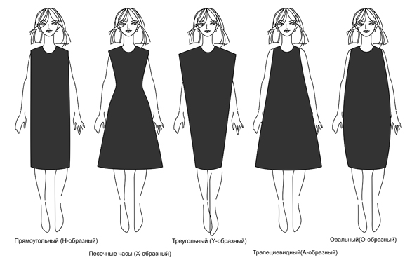
Tanaga yaqinlik darajasi bo‘yicha siluetlar quyidagicha farqlanadi :
— yopishgan;
— nim yopishgan;
— to‘g‘ri;
— kengaygan;

Slide 12
To‘g‘ri siluet

Slide 13
T

Slide 15
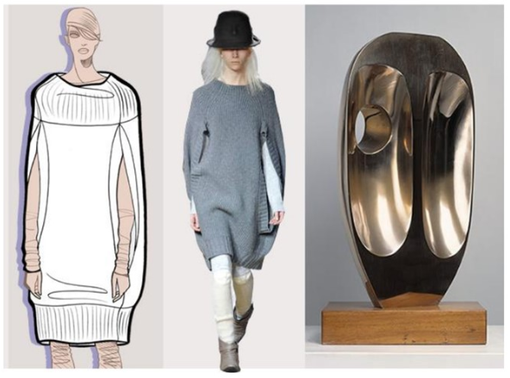
7

Slide 16
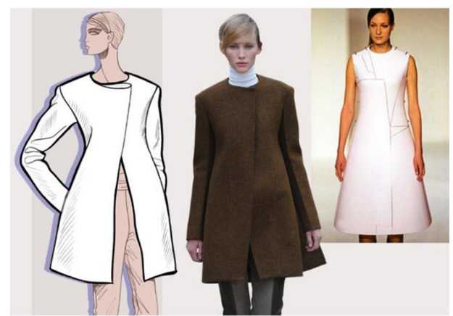
9

Slide 17
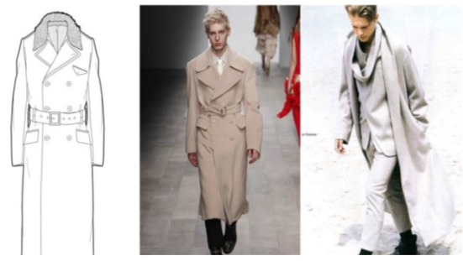
10

Slide 18
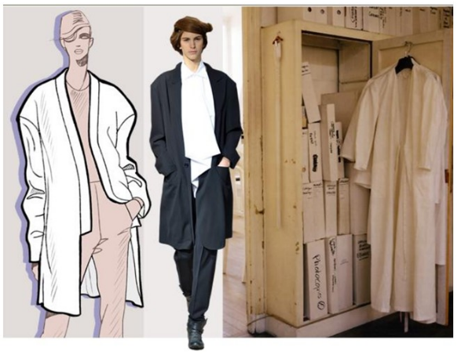
12

Slide 19
14

Slide 20
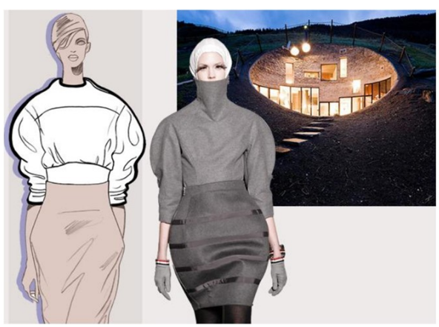
16

Slide 21
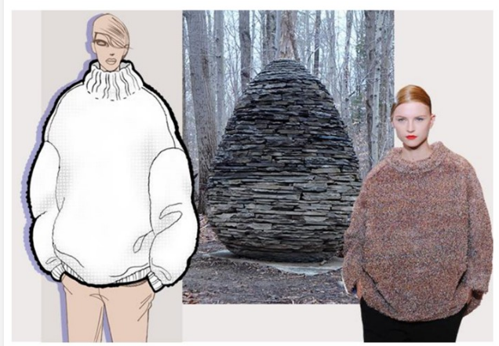
19

Slide 22
Nazorat savollari:
Siluetni nima?
Chiziqlar buyum shaklida qanday funktsiyani bajaradi?
Konstruktiv chiziqlarga misol keltiring
Konstruktiv-dekorativ chiziqlarga misol keltiring
Dekorativ chiziqlarga misol keltiring

